Slide 1
采购方式
集中采购、分散采购与联合采购
主讲教师：胥爱霞

Slide 3
目 录
01
采购分类
02
集中采购、分散采购与联合采购
03
JIT采购
04
电子采购
05
战略采购

Slide 4
集中采购、分散采购与联合采购
优化采购流程
降低成本

Slide 5

学习目标
掌握这三种采购方式的定义、特点、优缺点及适用场景，理解它们的组织机构模式；
能够根据企业的实际情况选择合适的采购模式，并能分析混合采购模式的合理性；
树立采购模式与企业需求相适配的意识，培养综合权衡成本与灵活性的思维。

Slide 6

重难点
01
02
重点
难点
理解三种采购方式的核心特征
准确把握集中采购与分散采购在集权与分权上的区别

Slide 7
集中采购

Slide 8

集中采购定义
集中采购是指企业或企业集团的采购活动由专门的采购部门集中进行。
日常生活中的团购，通过整合需求形成规模优势，从而获得更好的价格和服务。

Slide 9
集中采购的组织机构
董事会
集团采购部
集团各部门
事业部Ａ
事业部Ｂ
事业部Ｃ
集权式
销售
生产
销售
生产
集中的采购机构设置图

Slide 10
集中采购的优缺点
01
02
03
04
05
量大价优，降低采购成本；
减少采购人员，便于人才培养；
降低企业储备，加速资金周转;
专业性强，择优选购，保证质量;
批量运输，减少运费。
集中采购的优势

Slide 11


集中采购的优缺点
集中采购的缺点
可能造成组织分割、远离用户，无法及时满足各部门独特需求；
流程长，会延误时效，对紧急、个性化需求响应不迅速。

Slide 12
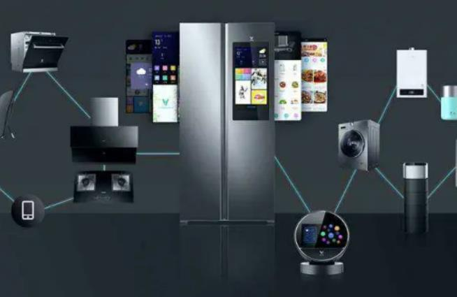
集中采购的优缺点
企业集团下有生产电视、冰箱、电脑等不同产品的子公司，因所需物料通用性低，不太适合完全采用集中采购。

Slide 13
分散采购

Slide 14

分散采购定义
分散采购是指采购活动由各需求单位分散进行。也就是说，每个事业部或者每个部门根据自身的需求，自己负责采购事宜。

Slide 15
分散采购的组织机构
董事会
集团部门Ａ
集团部门Ｂ
事业部Ａ
事业部Ｂ
事业部Ｃ
分权式
销售
生产
采购
销售
生产
采购
分散的采购机构设置图

Slide 16
分散采购的优缺点
分散采购的优点
01
02
03
04
与具体业务部门直接沟通，协调更顺畅；
对业务部门的需求及时响应；
对本地供应商的了解增加；
采购政策可准确支持当地需求。

Slide 17
分散采购的优缺点
分散采购的缺点
缺乏规模效应，采购成本可能偏高；
1
不利于企业标准化管理，易造成各部门采购物料规格和质量不统一
2
难形成专业化采购技能和知识沉淀
3

Slide 18

分散采购的优缺点
某国有企业曾放权让利，各分厂自行采购，出现采购价格不一、物料质量参差不齐等问题。

Slide 19
集中采购与分散采购的选用标准
01
02
03
需求的通用性
地理位置
供应市场结构
如果企业各部门所需物料通用，适合集中采购；若物料专用性强，更适合分散采购。
如果供应商集中于某一区域，或企业各需求单位地理位置集中，适合集中采购；如果需求单位分散在不同地区，分散采购在物流和响应速度上或更具优势。
如果供应市场为寡头垄断，集中采购更利于议价；如果为充分竞争市场，中小供应商众多，分散采购可能更灵活。

Slide 20


集中采购与分散采购的选用标准
04
潜在的节约
如果通过集中采购能够带来显著的成本节约，比如节省10%以上，那么就值得推行。
05
专门技术
对于需要特殊专业技术才能采购的物料，可能更适合由熟悉该领域的部门进行分散采购。

Slide 21
集中采购与分散采购的选用标准
06
价格波动
对于价格波动较大的物料，集中采购便于统一把握时机；而价格相对稳定的物料，分散采购的影响则不大。
客户需求
07
如果客户对产品有很多个性化需求，导致物料需求差异大，分散采购可能更能适应。

Slide 22
混合制采购
实际操作中，很多企业采用混合制采购模式，结合集中采购和分散采购优点。对于通用性强、采购金额大的核心物料，集中采购获规模效应；小额、个性化、因地制宜或临时性采购需求，由各用料单位分散进行。

Slide 23

混合制采购
如汽车企业，底盘、发动机等通用且价值高的部件集中采购，区域性、满足当地客户特殊偏好的内饰配件由各地区工厂分散采购。
兼顾成本效益与灵活性

Slide 24
联合采购

Slide 25
联合采购定义
联合采购，简单来说，就是抱团取暖。它是指联合相关的、有共同需求的多个企业，将原本零散的采购项目集合起来，形成大规模的采购订单，以此来提高规模经济效益，降低采购成本。大家可以把它理解为企业与企业之间的团购。

Slide 26

联合采购定义
在山东省和江苏、上海一带，曾经有一些中小超市组成了采购联盟，通过联合采购，他们采购苹果的成本从原来的每斤1元降到了0.6元，大大提升了自身的市场竞争力。

Slide 27

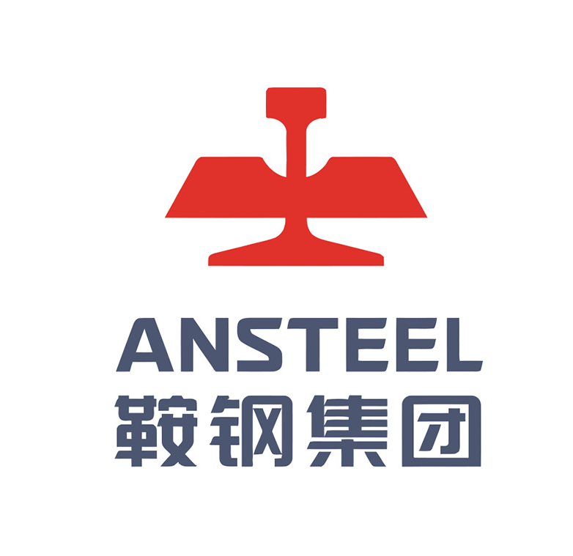

联合采购的优点
第一，获得采购批量优惠
整合后的大订单能让参与企业从供应商处获更优价格折扣。
宝钢曾联合鞍钢、武钢等国内大型钢铁企业，组成采购联盟共同向国外采购铁矿石，提升了谈判话语权。

Slide 28
联合采购的优点
第二，降低储备成本
联合采购能统一规划安排库存，避免企业各自为战、重复储备物料，如同多家超市共用大型仓库，可提高库存周转率、减少资金占用。

Slide 29

联合采购的优点
第三，合并运输，节省运费
批量运输能够降低单位物流成本，比如多家企业联合租用货运专线，运费通常可以降低30%以上。

Slide 30
国外联合采购的经验
行业 | 联盟采购买家
汽车（国际） | 福特、通用、克莱斯勒
化工（国际） | 道康宁、拜尔、巴斯夫、杜邦
钢铁行业（中国） | 宝钢、马钢、鄂城钢铁、韶钢松山、重庆钢铁
石油行业（中国） | 16家地方炼厂

Slide 31
小结
集中采购
分散采购
混合
采购
+
=
规模效应
个性需求
联合采购
多企业抱团

Slide 32
小结
采购模式选择
自身规模
产品特性
市场环境
地理分布
具体采购需求
综合评估
最优采购方式

